Slide 1
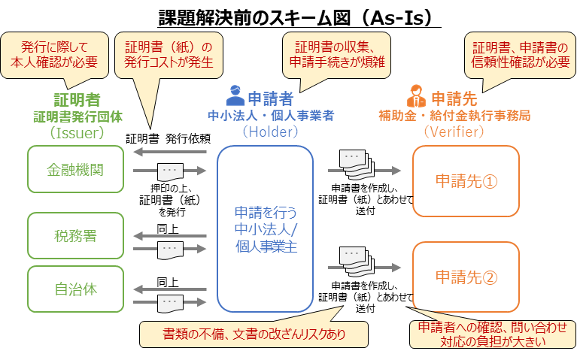
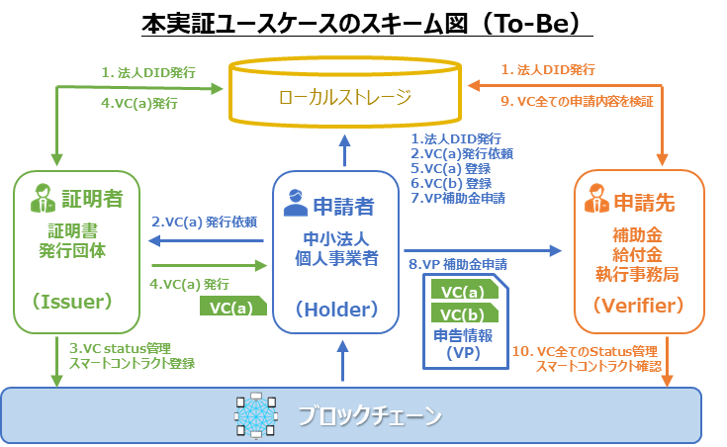
中小法人・個人事業者を対象とする補助金・給付金の電子申請における
「本人確認・実在証明」の新しい仕組み(電通・ISIDパブリックDXコンソーシアム)（1/2）
現在の課題（ペインポイント）
TrustedWebの実現により解決する内容
■申請者（中小法人・個人事業者）
・申請に必要な証明書類の収集に手間が掛かり、紛失リスクも生じている
・申請のたびに証明書類を収集する必要があり、流用ができない。また、申請情報の再利用・利活用ができない
■証明者（証明書発行機関）
・証明書発行に際しては、各機関での本人確認が必要
・紙の証明書類発行にかかる事務コストや印刷コストなどが発生している
■申請先（補助金・給付金執行事務局）
・不正な申請があるため、申請書に記載された情報、提出された証明書類の信頼性を確認する必要がある
・申請書類の不備による申請者への確認作業や、申請者からの問い合わせ対応に要する負担が大きい
Webアプリを用いた申請業務のデジタル化、VC¹による検証可能なデジタル証明書の発行、ブロックチェーンによる証明書のステータス管理等によって、コスト低減と申請情報の信頼性向上を実現する
VCを活用することで、検証可能なデジタル証明書の発行が可能になり、証明書の内容確認のコストが低減される。また各関係者が証明書の管理・提示をWebアプリ上で行うことで、主体的な情報開示・各種申請を可能にし、補助金申請時における不備訂正対応等のやり取りの回数を低減できる
各種申請情報をデータとして再利用することで、別の補助金事業でのデータ利活用、複数の申請状況の管理の容易化等が可能となる
VCの署名検証によって証明書の真正性を確認できるほか、ブロックチェーンを活用し、VC発行後、証明者の判断(不正行為や資格取消等)による当該VCの無効化を可能にする
将来的には、行政だけでなく民間ビジネス等での導入により、社会全体のデジタル情報における信頼性向上と、総体的な事務処理コストの低減に寄与することも期待できる。
1) Verifiable Credential（VC）：内容の検証がオンラインで可能な自己主権型のデジタル証明書。国際標準化機関であるW3Cによって標準化されており、【発行者】(Issuer) が【保持者】(Holder) に対して発行した証明書を第三者である【検証者】が検証することができるしくみ。日本ではワクチン証明書で採用実績あり（https://www.w3.org/TR/vc-data-model/ ）

Slide 2
中小法人・個人事業者を対象とする補助金・給付金の電子申請における
「本人確認・実在証明」の新しい仕組み(電通・ISIDパブリックDXコンソーシアム)（2/2）
検証を行う
データ
■給付金申請者のなりすまし・申請内容の改ざん
申請者のなりすましの有無を確認するために、申請書類の発行元をVCの署名検証によって検証する。具体的には、給付金執行事務局（申請先）が受け取った全てのVCをEdDSA¹署名によって検証する
また、VC以外の各エンティティ間でのやり取りはJWS²の署名で検証されている。署名検証を行うことで発行元がどこか、内容が改竄されていないか確認することができ、検証可能な領域が拡大した
①要検証な課題：申請者のなりすまし及び申請書類が改ざんされていないか
②検証対象（データ/データのやり取り）：VC及びエンティティ間の情報のやり取りを署名により検証している
③検証方法：EdDSA及びJWSにより検証する
④検証者：申請先及び全てのデータ受信者
⑤データの保有者：VCは証明者と申請者、VPは申請者と申請先が保有する
⑥発行者：自治体・金融機関・税務署（証明者）
⑦データ（VC）の置き場所：現状はローカルストレージ
⑧アクセスコントロールの手法：将来的に送信者と受信者のみがメッセージにアクセスできるようにする
⑨成果・留意点：VC、署名検証によって検証可能な領域が拡大した
合意形成/
トレース
申請者の申請内容と各承認者（証明者、申請先）が受領したVCの内容との相違がないことを各者が承認したことを以て合意が形成される。合意について、申請者と各承認者は各々が承認したメッセージの状態をローカルストレージ上のデータを読み取ることでトレース可能。VCのステータスはブロックチェーン上のスマートコントラクトで管理しているので、スマートコントラクトを取り消しのステータスにすることで合意の破棄が可能である。
主な成果
■従来の補助金・給付金申請の流れを、Trusted Webを踏まえた仕組みで電子化するための技術検討において、これまで紙の証明書やスキャンデータの添付で行っていた本人確認や実在証明を、住民票VC、口座実在証明VC、納税証明書VCに付したEdDSA署名を検証する方法で実施した。その結果、VCの発行元と内容が改竄されていないかが確認でき、技術的に実装が可能であることを確認した。また、非対面での本人確認や民間が提供するサービスも含めた既存KYCとの連携など、より効率的に行う方法を検討する必要があることを確認した。
■ビジネスモデルの検討においては、ステークホルダーへのヒアリング結果をもとに、①電子証明の活用によるコストダウン効果とシステム運用における負担増について ②証明者の手数料収入などのベネフィットについて ③アナログ（紙）ベースの世界からの転換に要するコストとエコシステム化へ向けた取り組みの重要性 について提言を行った。
1) 公開鍵暗号におけるデジタル署名（電子的データに関する本人証明や改ざんの防止に用いられる技術）方式の一種
2) Json Web Signature(JWS)。データ記述言語の一種であるJSON形式のデータにデジタル署名を行うための技術標準(https://www.rfc-editor.org/rfc/rfc7515)

